Slide 1




自考助学本科二学历
学籍政策解读
自学考试办公室编制 时间：2020年9月
延时符
Notes:
亮亮图文旗舰店https://liangliangtuwen.tmall.com

Slide 2



目 录
About Us
专业开考计划
毕业申请与办理
成绩构成
学位管理规定
学籍注册、学制
考试组织
免考政策

Slide 3
专业开考计划

Slide 4
专业开考计划
1、自学考试助学专业本科第二学历教育(以下简称“助学本科二学历”)的专业考试计划由省教育考试院制定，参与办学的主考学校实施全省统一的专业考试计划。
2、“助学本科二学历”考试计划为本科段专业考试计划，课程门数约13门左右，除去可免考课程，参加学习与考试课程约9-10门左右。

Slide 5
通 信 工 程
课程代码 | 序号 | 课程名称 | 开课 学期 | 学分 |  | 校成绩 比例 | 课程说明
 |  |  |  | 理论 | 实践
03709 | 1 | 马克思主义基本原理概论 | 免考 | 4
03708 | 2 | 中国近现代史纲要 | 免考 | 2
00015 | 3 | 英语（二）● | 免考 | 14 |  |  | 或日语
02344 | 4 | 数字电路 | 一 | 3.5 | 0.5 | 30%
06541 | 5 | 现代通信技术 ● | 一 | 3 | 2 | 30%
02205 | 6 | 微型计算机原理与接口技术 | 二 | 4 | 2 | 30%
02356 | 7 | 数字信号处理 | 二 | 4 | 1 | 30%
27574 | 8 | 通信原理 | 二 | 4 | 1 | 30%
05309 | 9 | 现代交换技术 | 三 | 3 | 2 | 30%
07845 | 10 | 多媒体技术（实践） | 三 |  | 4 | 100% | 校内考试
30349 | 11 | 通信工程专业英语 | 三 | 4
30350 | 12 | 通信网络规划与设计（实践）● | 四 |  | 5 | 100% | 校内考试
02373 | 13 | 计算机通信网● | 四 | 4 | 1 | 30%
06999 | 14 | 毕业论文
“●”为学位课

Slide 6
计算机科学与技术
序号 | 课程代号 | 课程名称 | 校成绩 比例 | 理论 | 实践 | 备注
 | 03709 | 马克思主义基本原理概论 | 免考 | 4
 | 03708 | 中国近现代史纲要 | 免考 | 2
 | 00015 | 英语（二） | 免考 | 14
1 | 30146 | C++程序设计(实践)● | 100% |  | 5 | 全国计算机等级考试证书（二级C++语言）
2 | 02318 | 计算机组成原理● |  | 4
3 | 29945 | 嵌入式软件技术概论 | 30% | 5 |  | 过程性考核
4 | 07870 | JAVA程序设计* |  | 5 |  | 全国计算机等级考试证书（二级JAVA语言）
5 | 02382 | 管理信息系统（实践）* | 30% | 4 | 1
6 | 00898 | 互联网软件应用与开发（实践） | 30% | 3 | 3
7 | 30147 | ASP.NET（实践） | 100% |  | 6
8 | 02333 | 软件工程（实践）● | 30% | 3 | 1
9 | 28743 | 网络安全技术（实践） | 30% | 3 | 2
10 | 00902 | 电子商务案例分析(实践)* | 30% | 2 | 3
 | 11689 | 毕业论文
“●”为学位课

Slide 7
金 融 工 程
序号 | 课程代号 | 课程名称 | 学分 | 开课学期 | 校成绩 比例 | 课程属性
 | 03708 | 中国近现代史纲要 | 2+0 | 免考
 | 03709 | 马克思主义基本原理概论 | 4+0 | 免考
 | 00015 | 英语（二）● | 14+0 | 免考
1 | 00066 | 货币银行学● | 6+0 | 一 |  | 专科段基础课
2 | 07355 | 财务管理学● | 3+3 | 一 | 30%
3 | 00076 | 国际金融● | 6+0 | 二
4 | 29975 | 资产评估实务（实践） | 0+6 | 二 | 100%
5 | 04921 | 金融企业会计 | 4+1 | 二 | 30%
6 | 29996 | 网络金融与支付 | 3+2 | 三 | 30%
7 | 27666 | 国际结算 | 4+0 | 三
8 | 30158 | 上市公司案例分析（实践） | 0+4 | 四 | 100%
9 | 04009 | 国际金融市场 | 5+0 | 四 | 30% | 过程性考核|
10 | 00051 | 管理系统中计算机应用 | 3+1 | 四 | 30% | 全国计算机等二级免考
 | 06999 | 毕业论文
“●”为学位课

Slide 8
财 务 管 理
序号 | 课程代码 | 课程名称 | 开课 学期 | 学分 |  | 校成绩 比例
 |  |  |  | 理论 | 实践
 | 003709 | 马克思主义基本原理概论 | 一 | 4 |  | 免考
 | 003708 | 中国近现代史纲要 | 一 | 2 |  | 免考
 | 00015 | 英语（二）● | 一 | 14 |  | 免考
1 | 07353 | 管理学原理（一）● | 一 | 3 | 3 | 30%
2 | 27871 | 统计基础 | 一 | 6 |  | 30%
3 | 00940 | 战略管理教程 | 二 | 5
4 | 04183 | 概率论与数理统计（经管类） | 二 | 5
5 | 29971 | 会计基础与实务（实践）* | 二 |  | 5 | 100%
6 | 00076 | 国际金融 | 三 | 6
7 | 07355 | 财务管理学 | 三 | 3 | 3 | 30%
8 | 07389 | 财务报表分析（实践）● | 三 |  | 3 | 100%
9 | 30199 | 财富管理与筹划（实践） | 四 |  | 3 | 100%
10 | 00103 | 证券投资学●* | 四 | 5
 | 10249 | 毕业论文 | 五
“●”为学位课

Slide 9

信息安全
序号 | 课程代号 | 课程名称 | 理论 | 实践 | 备注 | 开课学期 | 校成绩 比例
1 | 03709 | 马克思主义基本原理概论 | 4 |  | 免考
2 | 03708 | 中国近现代史纲要 | 2 |  | 免考
3 | 00015 | 英语（二）● | 14 |  | 免考
 | 27016 | 日语 | 14
4 | 00023 | 高等数学（工本） | 10 |  | 基本都免考 | 一
5 | 03204 | 高级语言程序设计（二） | 5 | 1 |  | 一 | 30%
6 | 55540 | 信息安全标准与法律法规 | 2 |  |  | 一
7 | 02324 | 离散数学* | 4 |  |  | 一
8 | 28720 | 数据结构与算法● | 5 | 1 |  | 二 | 30%
9 | 13118 | 应用密码学* | 6 |  | 过程性评价 | 二 | 30%
10 | 02326 | 操作系统 | 4 |  | 过程性评价 | 三 | 30%
11 | 13017 | 计算机网络与信息安全● | 6 |  | 过程性评价 | 三 | 30%
12 | 11171 | 网络安全*● | 5 |  |  | 四
13 | 30623 | IP网络技术（实践）* |  | 4 |  | 四 | 100%
14 | 55410 | 信息安全毕业论文●
“●”为学位课

Slide 10
日语
序号 | 课序号 | 课程名称 | 理论 学分 | 实践 学分 | 校成绩 比例 | 课程性质 | 备注
1 | 03709 | 马克思主义基本原理概论★ | 4 |  | 30% | 免考 | 过程性考核
2 | 03708 | 中国近现代史纲要★ | 2 |  | 30% | 免考 | 过程性考核
3 | 00018 | 计算机应用基础（含实践）★ | 2 | 2 |  | 免考 | 全国计算机等级考试一级证书
4 | 00012 | 英语（一）★ | 7 |  |  | 免考
5 | 00609 | 高级日语（一）★ | 8
6 | 00610 | 高级日语（二）★ | 8 |  | 30%
7 | 28667 | 日语口译技巧（实践） |  | 4 | 100%
8 | 29837 | 日语阅读（三） | 8
9 | 29838 | 外贸日语应用文写作 | 4
10 | 29836 | 日语高级视听说（实践）● |  | 6 | 100%
11 | 09253 | 商务日语口语（实践） |  | 6 | 100%
12 | 55440 | 实用旅游日语 | 4
13 | 55441 | 日本文化概论 | 4
14 | 55442 | 中日跨文化交际 ● | 4
15 | 10243 | 日语毕业论文
“●”为学位课

Slide 11
D20502010 英 语
序号 | 课序号 | 课程名称 | 理论 学分 | 实践 学分 | 校成绩 比例 | 备注
1 | 03709 | 马克思主义基本原理概论★ | 4 |  | 30% | 过程性考核
2 | 03708 | 中国近现代史纲要★ | 2 |  | 30% | 过程性考核
3 | 00018 | 计算机应用基础（实践）★ | 2 | 2 |  | 全国计算机等级考试证书（一级MS）
4 | 55461 | 英语视听说（三）（实践） |  | 4 | 100%
5 | 27036 | 英语泛读（三） | 4
6 | 28614 | 跨文化交际● | 3
7 | 00840 | 第二外语（日语） | 6
8 | 01313 | 商务英语阅读（二） | 10
9 | 00600 | 高级英语★ | 12 |  | 30%
10 | 27037 | 语言学概论★ | 4
11 | 28676 | 商务英语翻译 | 6
12 | 28677 | 商务英语写作 | 4
13 | 28805 | 英语高级视听说（实践） |  | 6 | 100%
14 | 55462 | 英语高级口译（实践）● |  | 4 | 100%

Slide 12
成绩构成

Slide 13
成绩评定
课程类型 | 校成绩 所占比例 | 课程成绩构成 | 考试 地点
理论+实践 学分 过程性评价课程 | 30% | 考勤、平时作业、实验报告、或期末测试占30%，校外统考占70% | 校外
纯实践学分 | 100% | 平时成绩占 30%，期末测验占 70%。 | 校内
纯理论学分 | 无 | 校外统考成绩100% | 校外
第一季度
合并后成绩低于统考成绩的，以统考成绩为准。
补考课程成绩计分同正考一样，按实际成绩记分。

Slide 14
学籍注册

Slide 15

学 籍 注 册
9月份新生注册学籍。需认真核对本人注册信息、身份证阅读器刷卡、上交规定格式的电子照片，在省自考助学系统完成学籍注册。
信息更改：学生在校期间需更改学籍信息的，需提供合法的证明材料原件。
转专业规定
学生第一学期注册考籍后，一年内不得转专业。以后须随新生重新注册。原有考核合格的成绩按自学考试有关规定予以承认。

Slide 16
学制年限
“助学本科二学历”采用业余学习形式，学制2.5年，如考生确有需要，可适当延长修业年限。离校后，对自考未通过课程可继续报名，参加学校统一组织的考试。成绩合格者予以毕业。
2.5年
_{停办的专业完成过度时间后，将不予安排考试。}
退学、休学
_{需向二学历辅导员提出书面报告，经审批后报相关自考办备案。}

Slide 17
免考规定

Slide 18
免考规定
1、一专大四毕业成绩单上的课程名称与二学历课程名称完全一致的可以免考。
2、根据省免考政策，获取的相应证书可以免考二学历对应的课程。
课程免考可参照《江苏省高等教育自学考试课程免考实施细则》执行。二学历免考课程门数不得超过专业计划总课程数的一半，约6门。
4、主修专业课程名称与二学历课程相近，未在已经批准的“南邮本科二学历免考课程对照表”中的，需在开学初填报“免考申报表”，经省考试院审核同意后方可免考。
3、理工类学生可以免考文科类专业的相同课程，管理类不能免考经济类同课程, 管理类、经济类偏文的不能免考理工类同课程。

Slide 19
自考本科二学历(相近课程名称)免考课程对照表（2020年5月版）
免考原则： 1、课程名称完全一致的可以免考，课程名称相近的在下面列表课程中的可以免考; 2、开考计划中考试院规定的获取相应证书可以免考二学历对应的课程； 3、理工类学生可以免考文科类专业的相同或相近课程，管理类不能免考经济类同课程, 管理类、经济类偏文的不能免考理工类同课程。 4、主修专业课程名称与二学历课程相近，且教材与二学历教材一样的，未在此列表中的相近课程，可咨询授课程老师意见并认可后，填报考试院的免考申报表，交辅导员报自考办审核。经同意后方可免考。
本科二学历 专业 | 序号 | 普教课程 |  | 对应免考的二学历课程
 |  | 课程名称 | 学分 | 课程代码 | 课程名称 | 学分
电子商务物流 | 1 | 网络安全技术 | 3.5 | 27029 | 网络安全 | 5
 | 2 | 现代物流与供应链管理 | 2 | 27316 | 供应链管理 | 4
 | 3 | 网络营销 | 3 | 00908 | 网络营销与策划 | 5
经贸英语 | 4 | 国际市场营销（双语） | 2 | `00098 | 国际市场营销学 | 5
 | 5 | 商务谈判 | 2 | 29938 | 商务谈判技巧 | 4
 | 6 | 大学英语翻译 | 2 | 00087 | 英语翻译 | 6
通信工程 | 7 | 数据通信与计算机网络 | 3 | 2373 | 计算机通信网（含实践） | 5
 | 8 | 数字电路与逻辑设计B | 3 | 2344 | 数字电路（含实践） | 4
 | 9 | 数字信号处理A（双语） | 3.5 | 2356 | 数字信号处理（含实践） | 5
 | 10 | 微机原理与接口技术 | 3.5 | 2205 | 微型计算机原理与接口技术(含实践) | 6
 | 11 | 微型计算机接口技术 | 3.5 | 2205 | 微型计算机原理与接口技术(含实践) | 6
 | 12 | 通信技术 | 3 | 65412901 | 现代通信技术（含实践） | 5
 | 13 | 多媒体技术与应用 |  | 78452901 | 多媒体技术
经管专业 | 14 | 国际贸易与国际金融 | 2 | 762901 | 国际金融 | 6
 | 15 | 统计学 | 3 | 073532901 | 统计基础 | 6
 | 16 | 高等数学 | 9 |  | 经济数学（经管类） | 6
计算机科学与技术 | 17 | 《面向对象程序设计及C++》 |  |  | C++程序设计 | 5
免考规定
第一季度

Slide 20
免考课程申报
南京邮电大学 （学校名称）部分课程预免考申请表（样表）
自学考试（二专） |  |  | 原学专业（一专） |  |  |  |  | 审批意见
专业名称 | 课程名称 | 教材版本 | 专业名称 | 课程名称 | 课程类型 | 学分 | 教材版本
通信工程 | 现代交换技术 | 《交换技术》、糜正琨 | 生物医学工程 | 交换技术基础 | 选修课 | 3.5 | 《交换技术》、糜正琨
第一季度
学校名称：南京邮电大学 （附教务处章）
申请部门： 申请人（签字）：
免考专家审批团（签字）： 省考试院自考处审批人（签字）：

Slide 21
免考工作流程
每学期开学第 1 周，组织对本学期开设的二学历课程进行免考统计，自行对照免考条件上报。新开专业的新课程认为符合条件的，可填如下表报校自考办审批。
南京邮电大学 （学校名称）部分课程预免考申请表（样表）
自学考试（二专） |  |  | 原学专业（一专） |  |  |  |  | 审批意见
专业名称 | 课程名称 | 教材版本 | 专业名称 | 课程名称 | 课程类型 | 学分 | 教材版本
通信工程 | 现代交换技术 | 《交换技术》、糜正琨 | 生物医学工程 | 交换技术基础 | 选修课 | 3.5 | 《交换技术》、糜正琨
第一季度
学校名称：南京邮电大学 （附教务处章）
申请部门： 申请人（签字）：
免考专家审批团（签字）： 省考试院自考处审批人（签字）：

Slide 22
毕业申请与办理

Slide 23
毕业申请与办理
一年办理二次毕业。符合毕业条件：学完规定的课程(含毕业论文),考试合格,且在自考毕业证书发放前，已经获得一专毕业证书。
毕业申报
免考审核
毕业审核
发放证书
约4月填报毕业申报材料，开具上交经教务处盖章的一专学籍成绩卡原件，划出对应的免考课程
5月 校自考办预审免考材料，提交市考办初审后，省教育考试院组织进行终审
通过免考审核后的材料，进入毕业审核程序，6月初完成此工作，打印毕业证书
约7月 学生出具一专毕业证书原件，领取二专毕业证书

Slide 24
毕业申请与办理
7月考试后，8月办理，9月初发证
第二次
8月
证书日期
6月30日
证书日期
12月30日
办理应届毕业生
1月考试后，2月办理，3月初发证
毕业办理
时 间
第一次
4月
第三次2月

Slide 25
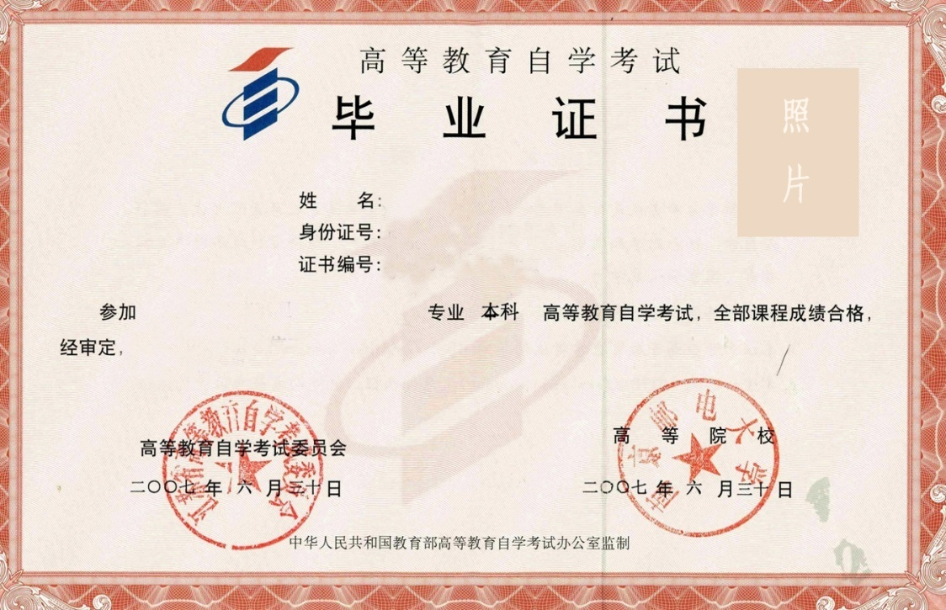
毕业证书
第一季度

Slide 26
学位管理规定

Slide 27
学位授予管理规定
根据《南京邮电大学授予成人高等教育本科毕业生学士学位实施细则》，凡符合学士学位授予条件者，经个人申报，校学位评定委员会审核通过后颁发学士学位证书。
1
3门专业学位课程成绩之和为210分。
外语达到如下要求之一：
（1）自学考试外语（英语、日语）成绩达到70分以上（含）；免考外语者，大学外语II以上的成绩需达70分以上（一专成绩单）。
（2）非英语专业考生获得大学英语四、六级合格证书（2005年6月之前取得的合格证书），且在省学位办规定的有效期限内；
（3）获得全国英语等级考试（PETS）三级及以上证书（或笔试部分成绩合格）
2
3
毕业论文成绩达到良好以上（含）
申报规定以当年校申报通知为准。

Slide 28
学位授予管理规定
二学历考试作弊者，取消学士学位授予资格。
符合上述条件者，可在毕业之日起一年内申请授予学士学位。 逾期视为自动放弃。
第一次: 上半年(5-6月)申报学位，7月发颁发学位证书。
第二次：下半年(约10月)申报学位，约年底颁发学位证书。
学士学位评审费200元/人。（物价局文件规定）

Slide 29
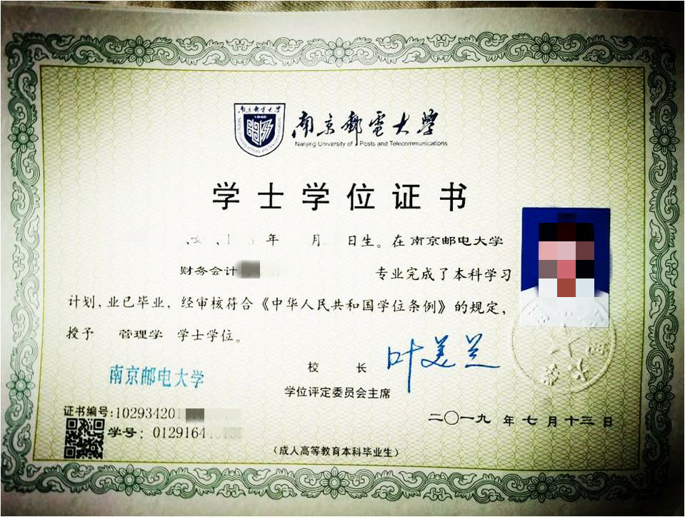
学位证书
第一季度

Slide 30
考试管理

Slide 31
考试组织
以1、7月考试为主，部分统考课程安排在4、10月考试。每次考试需在规定时间内自行报名，并核对报名考试信息。
考试费用
课程的第1次考试费100元/门和第2次考试费50元/门由学校缴纳，第3次考试费50元/门由学生自行缴纳。

Slide 32
提醒：
毕业离校后，相关专业未停办，可以继续完成二学历学业课程的考试、毕业申请、学位申请等工作。需及时上网查阅各项工作开展通知。

Slide 33


谢谢!

